Slide 1

Je compose pour vous avec
ma douce et fidèle amie
Pourquoi appelle t’on les seins
des roberts
par Lande

Slide 2


Slide 3
L'épopée de la maison ROBERT
ou un demi-siècle d'histoire du biberon industriel...
Introduction
Si aujourd'hui certains parlent encore de "roberts" à propos d'une partie du corps féminin, on le doit à Édouard ROBERT inventeur du biberon éponyme. Cet inventeur-fabricant va être pendant près de 50 ans le symbole de l'allaitement artificiel. C'est au cours de la révolution industrielle que les biberons en verre prennent leur essor. L'industrie va permettre la production à grande échelle des flacons de verre. Dans les années 1860, une innovation va accentuer cette production "les biberons à longs tuyaux" de caoutchouc (à ne pas confondre avec les biberons à tubes rigides qui existent déjà : Thiers, Darbo...). Ces biberons à tuyaux souples donnent plus de liberté à la nourrice ; elle n'est plus obligée d'être avec l'enfant.

Slide 4


Slide 6
A la fin des années 1860, Édouard ROBERT entrepreneur dijonnais, met au point son "biberon ROBERT à soupape" (système long tuyau agrémenté d'un second trou dit "soupape" pour la régulation du débit). Ce biberon (breveté pour 15 ans en France et à l'étranger) symbolisera la marque pendant de nombreuses années ; même si la fabrique produit quelques limandes et des biberons simples à bouchon de verre et long tuyau.
En 1873, le biberon ROBERT à soupape reçoit une médaille d'honneur, Inscription : Paris 1873 - Exposition Universelle 1 - Honneur à ROBERT et une autre à Marseille l'année suivante par la Société Protectrice de l'Enfance.
Pendant plus de 10 ans, le siège de la Maison ROBERT se trouvera à Dijon. C'est vers 1880 que la marque déménage à Paris (dans le même temps elle ouvre un bureau à Londres). L'entreprise couvre alors tout un quartier avec entrée principale PLACE DAUMESNIL 2. C'est l'âge d'or, le flacon "1873" sera une référence copiée par nombre de concurrents, certains avec un procédé de fabrication qui leur est propre mais beaucoup par simple surmoulage du flacon et l'adjonction de l'inscription "Biberon à soupape".

Slide 8
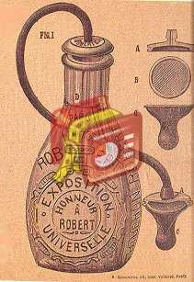

Slide 11


Slide 13
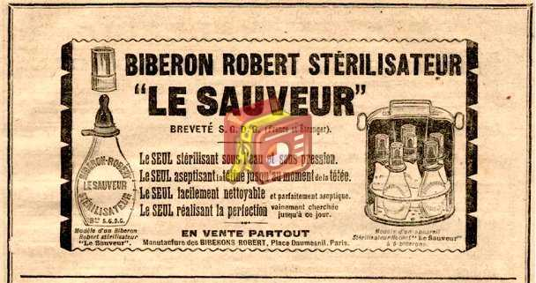

Slide 14


Slide 16


Slide 18
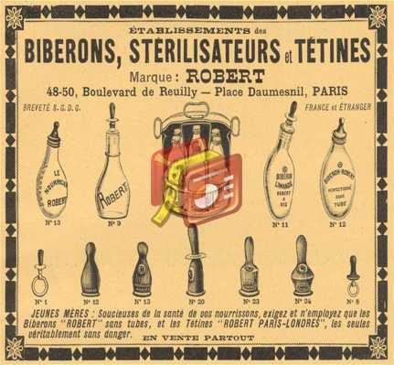

Slide 19


Slide 20
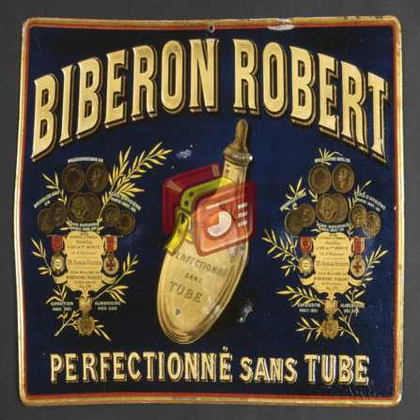

Slide 21
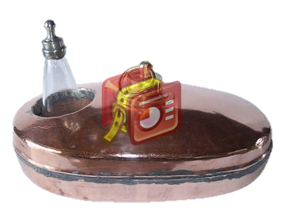

Slide 22
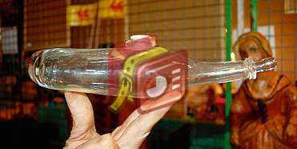

Slide 23
Malgré tous ses efforts, la marque disparaîtra comme ses concurrents d'ailleurs, avec l'arrivée de nouveaux protagonistes sur le marché dont la seule préoccupation est l'hygiène et la simplicité. La stérilisation systématique des biberons va uniformiser les flacons vers une forme droite à ouverture unique pouvant recevoir une tétine. Tous les hôpitaux s'équipent de ces nouveaux biberons.
Si le catalogue ROBERT propose ce genre de bouteille, on voit bien que l'entreprise ne les met pas au premier plan, le catalogue s'ouvre sur le biberon 1873 et il faut tourner la page pour découvrir ces fameux "Stérilisateurs"...
Désormais le flacon n'a plus d'importance, PYREX va, avec son verre, donner le coup de grâce aux fabricants de "biberons du passé" ; l'objet biberon n'existe plus pour lui-même mais bien pour son usage.
Si ROBERT est resté au premier plan pendant si longtemps, c'est surtout grâce à ses investissements en terme de communication et de publicité. Les efforts déployés en ce sens par la marque pendant 50 ans contrastent avec l'anachronisme de certains des produits présentés dans le catalogue commercial. La marque ne s'est jamais résolue à abandonner les modèles antérieurs au profit des innovations qu'elle s'accapare néanmoins. Il faut y voir sans doute volonté "économique" de balayer une clientèle très large, mais pas seulement.

Slide 24
Conclusion
Le biberon ROBERT c'est toute l'histoire du biberon industriel. En dehors de la maison Grandjean aucune autre marque n'aura participé ainsi, et pendant plus d'un demi-siècle, au développement de l'alimentation artificielle.
1 - En 1873, l'Exposition Universelle se tient à Vienne et non Paris comme laisse supposer l'inscription et dont de nombreux ouvrages reprennent à tort l'idée

Slide 25
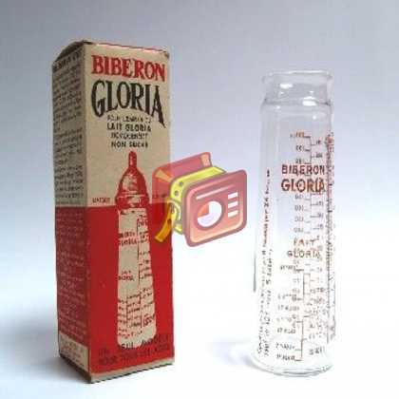

Slide 26


Slide 27
Je compose pour vous avec
ma douce et fidèle amie
Pourquoi appelle t’on les seins
des roberts
par Lande

